Slide 3
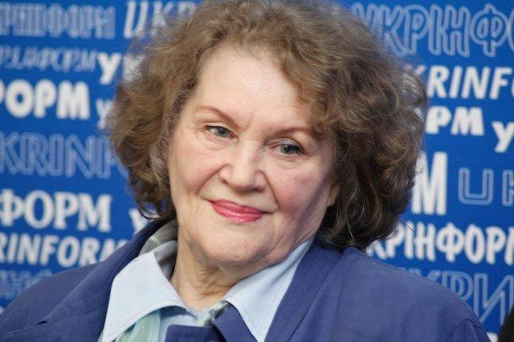
Лі́на Васи́лівна Косте́нко
українська письменниця, поетеса. Лауреат Шевченківської премії премії (1987),Премії Антановичів (1989).

Slide 4
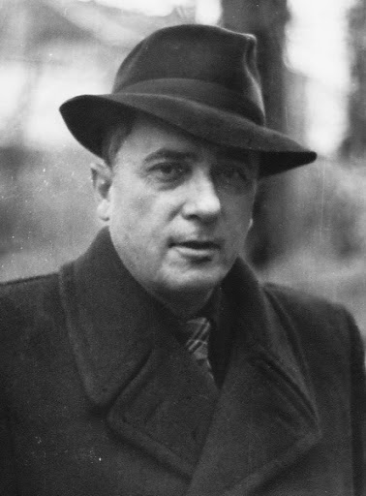
Володи́мир Миколайович Сосю́ра
український писменник, поет-лірик, автор понад 40 збірок поезій, широких епічних віршованих полотен (поем), роману «Третя рота», бунчужний 3-го Гайдамацького полку Армії. Належав до низки літературних організацій того періоду — »Плуг», «Гарт», «Вапліте» та інших…

Slide 5
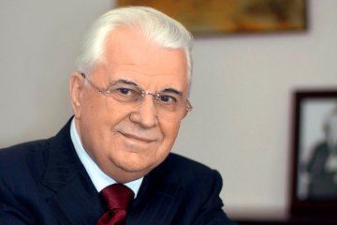
1991рік
Леоні́д Мака́рович Кравчу́к
Президент України 1991-1994рр

Slide 7
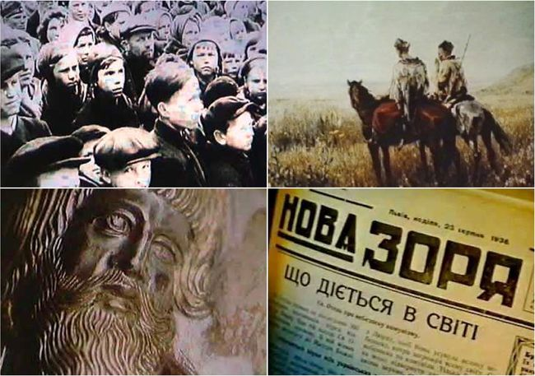
1993 рік

Slide 8
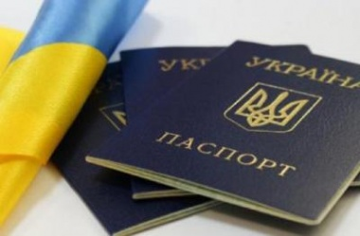
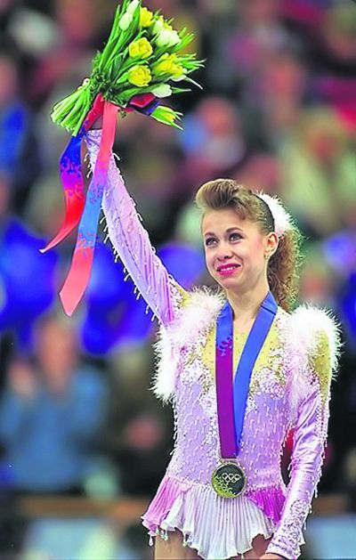
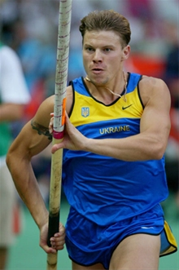
1994 рік
Українці отримають перші національні паспорти.
Сергій Бубка
встановив світовий рекорд зі стрибків у висоту з жердиною на відкритому стадіоні – 6 м 14 см.
Оксана Баюл
завойовує першу золоту медаль з фігурного катання!

Slide 9
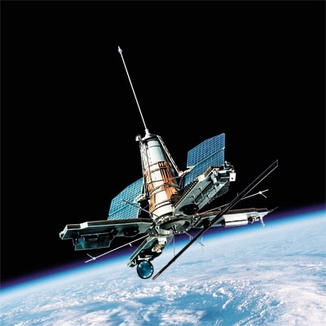
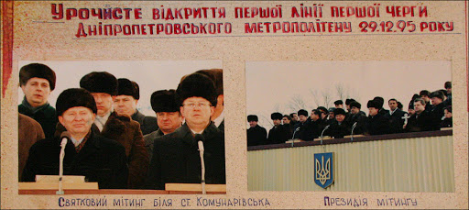
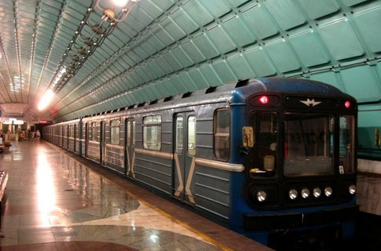
1995 рік
У космос запущено перший український штучний супутник «Січ-1»

Slide 10
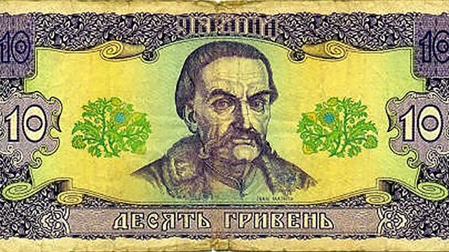
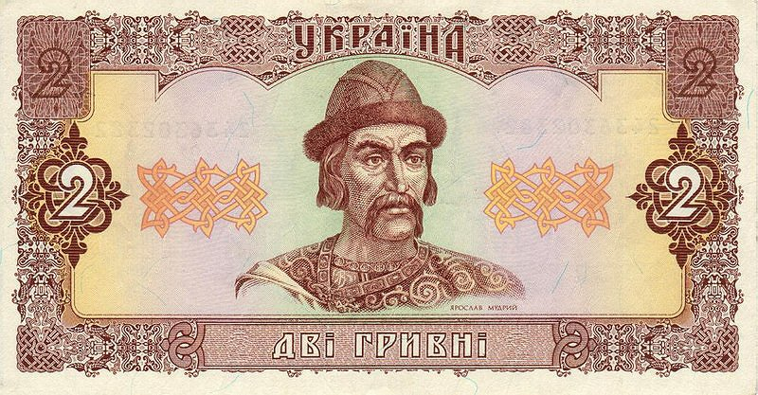
1996 рік
28 червня набула чинності Конституція України

Slide 11
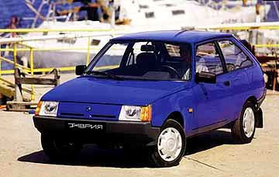
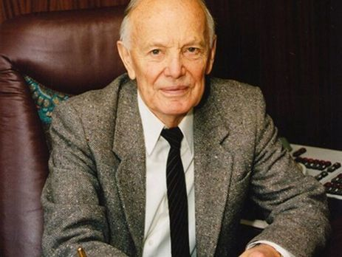
1998 рік
Пато́н Бори́с Євге́нович
На заводі «АвтоЗАЗ-ДЕУ» випущений перший модифікований автомобіль «Таврія-Нова».

Slide 12
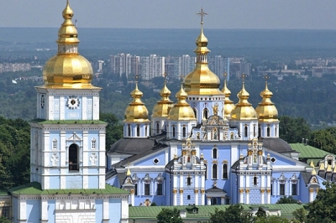
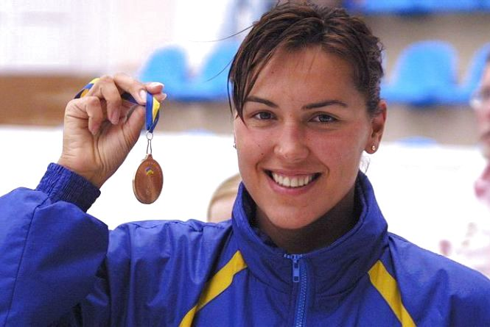
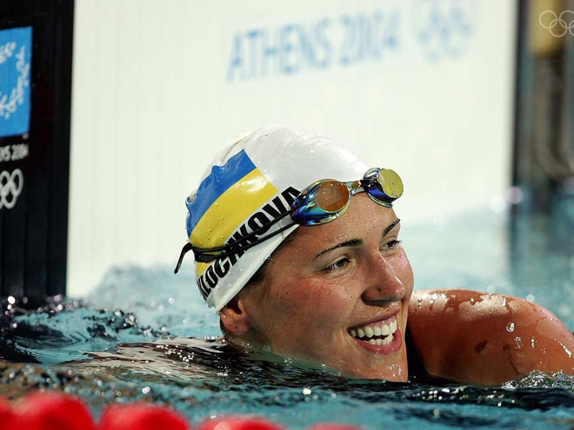
2000 рік
Михайлівський Золотоверхий Собор
Яна Клочкова
на Олімпійських іграх у Сіднеї

Slide 13
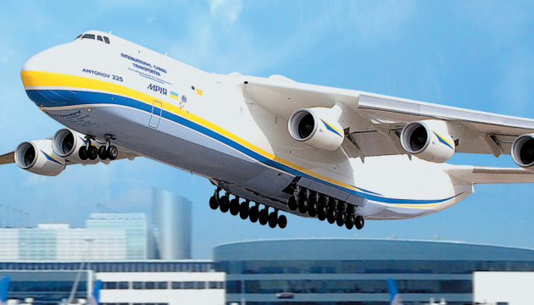
2002 рік
Найпотужніший у світі транспортний літак
Ан-225 «Мрія»

Slide 14
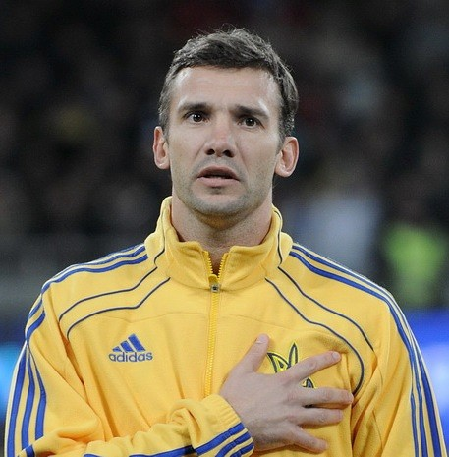
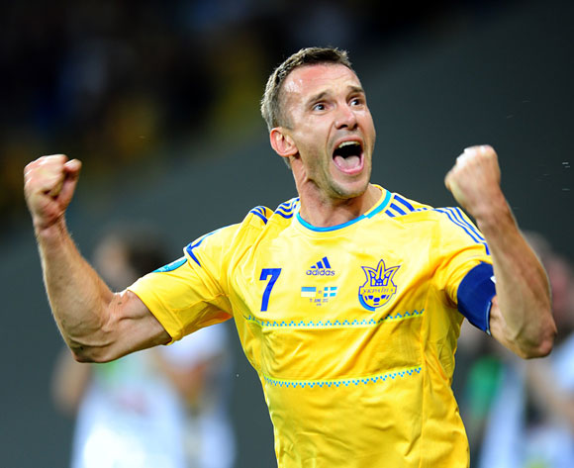
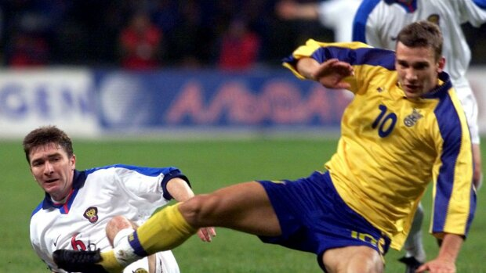
2003 рік
Андрій Шевченко

Slide 15
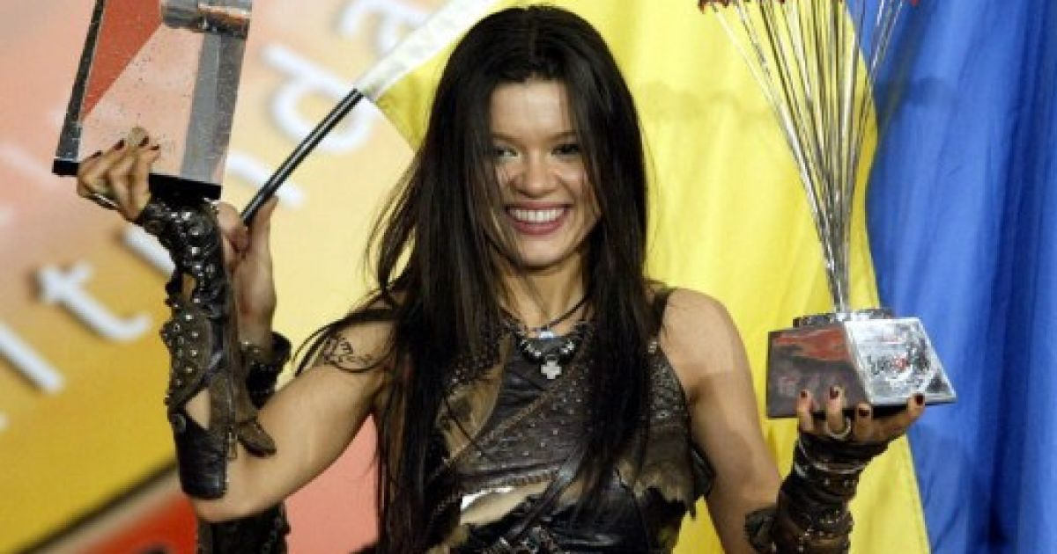
2004 рік
Руслана Лижичко Українськааспівачка, піаністка,диригентка, танцюристка, продюсерка, громадська діячка. Народна артистка України.

Slide 16
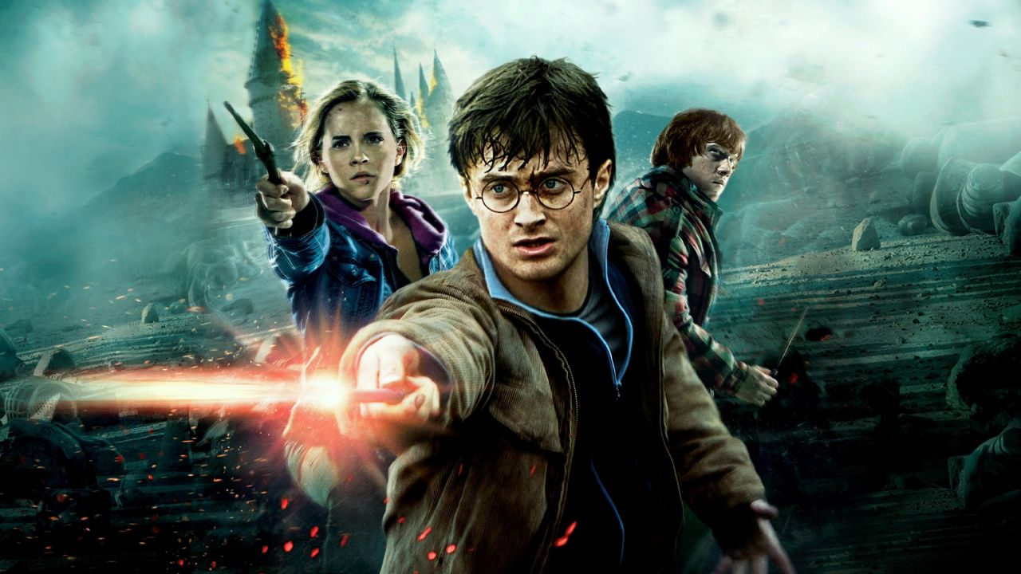
2007 рік
«Гаррі Поттер і смертельні реліквії»
Українська комп'ютерна гра S.T.A.L.K.E.R

Slide 17
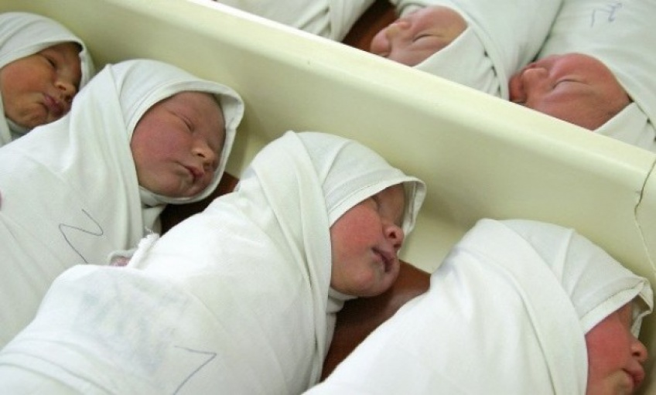
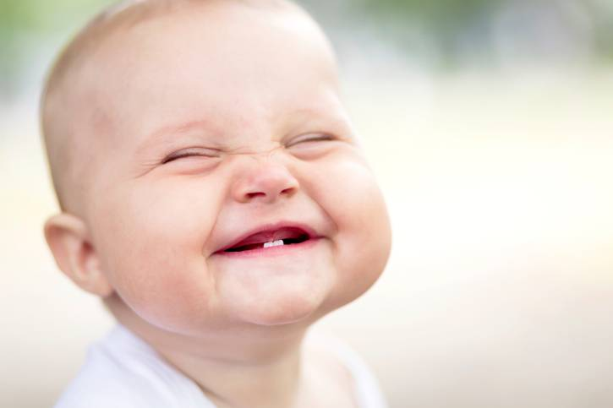
2009 рік
Зафіксовано найвищий за всі роки незалежності показник народжуваності.

Slide 18
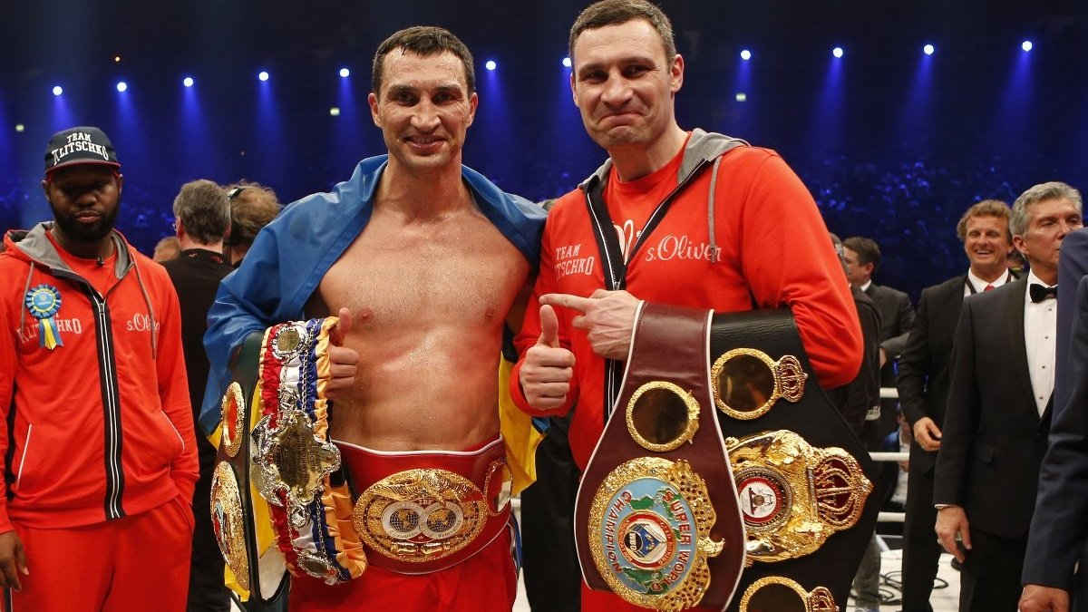
2011 рік
Віталій та Володимир Клички

Slide 19
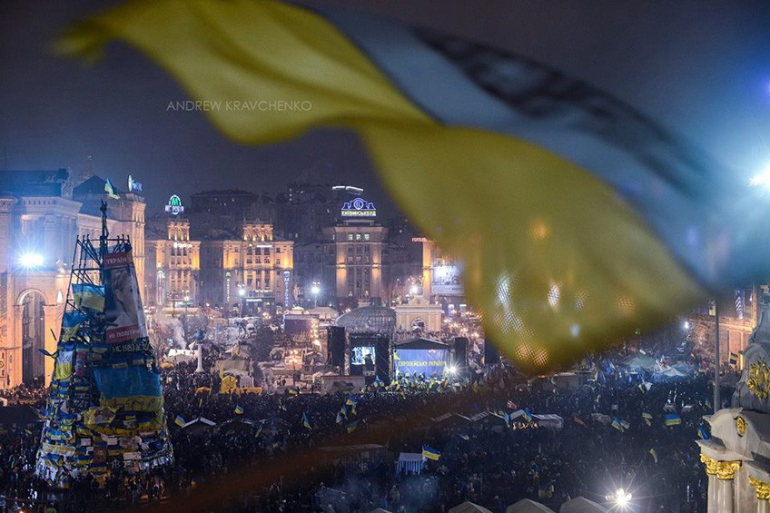
2014 рік
Революція гідності!

Slide 20
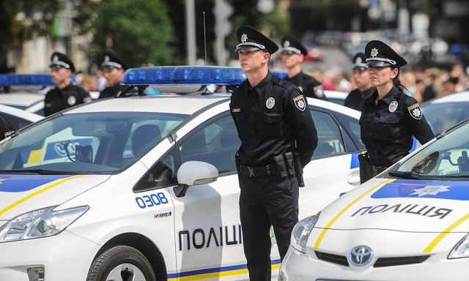
2015 рік
В Україні з’являється ліцензований 3G зв’язок.
Національна поліція України.

Slide 21
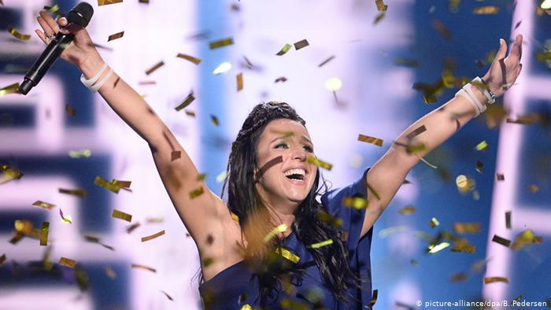
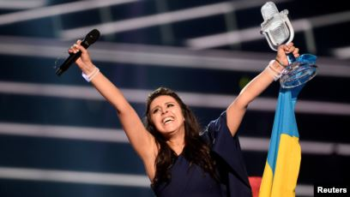
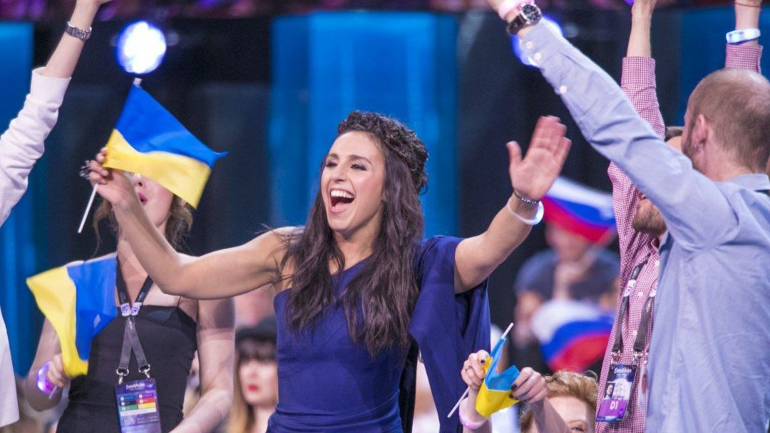
2016 рік
Джамала
з піснею «1944»
стає переможницею Євробачення!

Slide 22
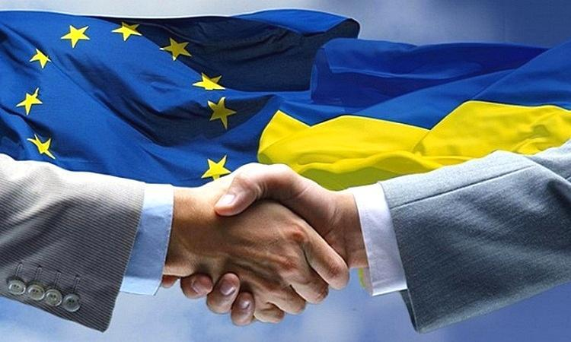
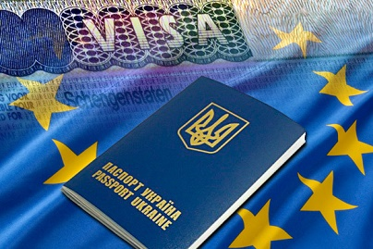
2017 рік
Безвізовий режим України з ЄС.

